Slide 1
Management großer Softwareprojekte
Prof. Dr. Holger Schlingloff
Humboldt-Universität zu Berlin, Institut für Informatik
Fraunhofer Institut für Rechnerarchitektur und Softwaretechnik FIRST

Slide 2
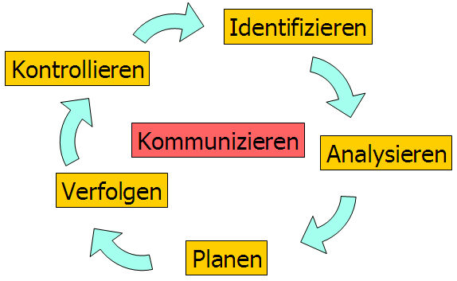
6. Risikomanagement
Risiko = Möglichkeit, dass eine Aktivität negative Auswirkungen hat
Klassifikation nach Auswirkungen und Ursachen
6. Risikomanagement

Slide 3
Bestandteile des Risikomanagements
Risikoerkennung
Risikoanalyse
Planung der Risikobehandlung
Risikoverminderung
Risikoüberwachung
Bewertung
Kontrolle
6. Risikomanagement

Slide 4
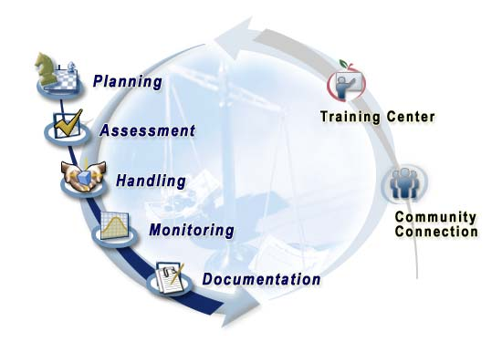
„Defense Acquisition Deskbook“ (US DoD)
  http://deskbook.dau.mil
6. Risikomanagement

Slide 5
b) Risikoanalyse
Ziel: Bewertung und Priorisierung der Risiken
  Qualitative Risikoabschätzung (meistens)
  Quantitative Risikoabschätzung (schwierig)
Bedrohung ist Produkt aus
Wahrscheinlichkeit des Eintretens und
Auswirkungen bzw. Schaden
6. Risikomanagement

Slide 6
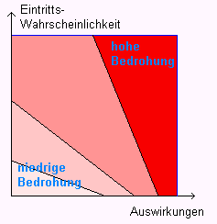
Kenngrößen (USAF Handbook)
Wahrscheinlichkeit des Eintretens
  sehr gering (<10%)
  niedrig (10-25%)
  mittel (25-50%)
  hoch (50-75%)
  sehr hoch (>75%)
Auswirkungen
  unbedeutend (negligible)
  tolerierbar (marginal)
  ernst (critical)
  katastrophal (catastrophic)
6. Risikomanagement

Slide 7
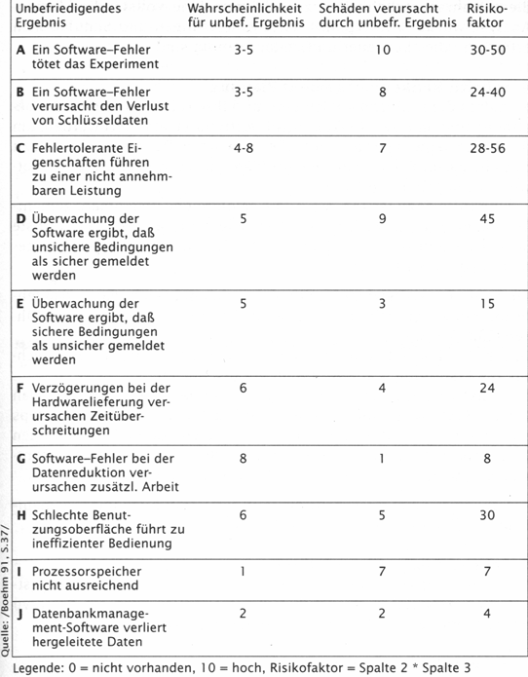
6. Risikomanagement

Slide 8
Drei Ansätze für die Beurteilung
Kritischer Prozess
  Vergleich der kritischen Prozesse in der Organisation mit dem Stand der Technik
Aufwandsstruktur (Work Breakdown Structure)
  spezifische Risiken für jede Komponente gemäß der Systemdekomposition und Aufwandsschätzung
Integrierter Prozess/Produkt-Ansatz
6. Risikomanagement

Slide 9
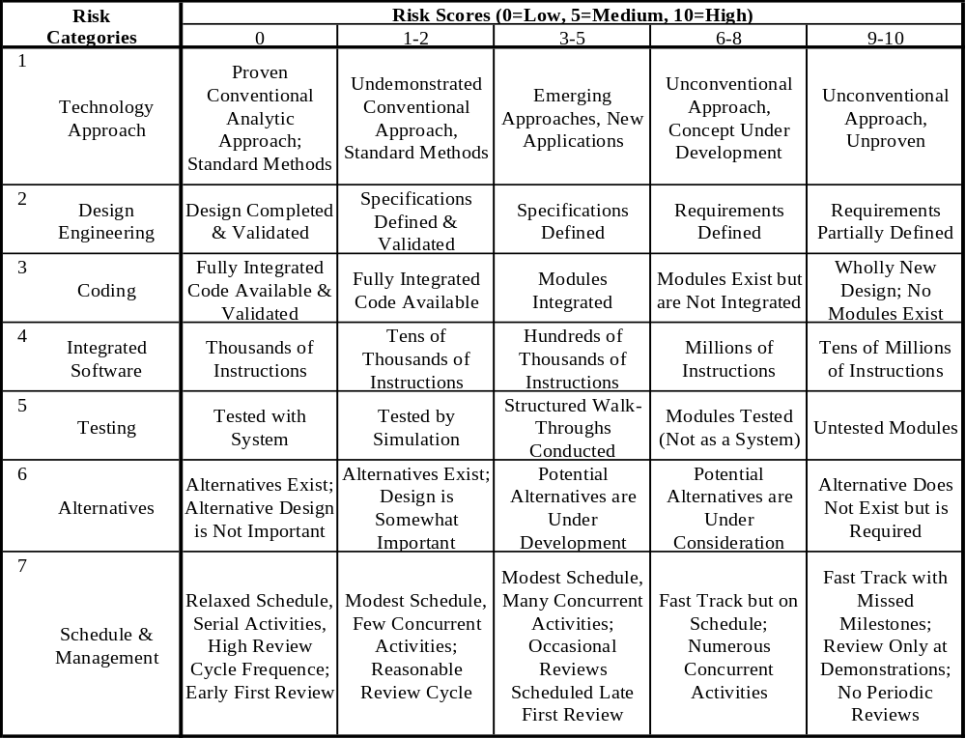
Quelle: R. Coleman, ACFD5.ppt
6. Risikomanagement

Slide 10
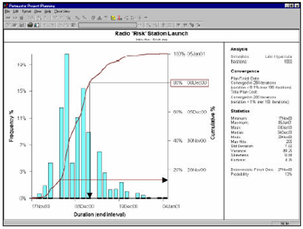
Toolunterstützung
verschiedene Tools verfügbar:
  Palisade @Risk, Crystal Ball, PertMaster, OpenPlan Pro, Predict!Risk, Monte Carlo, ...
Zuordnung von Risiken zu Arbeitspaketen (Dauer, Kosten)
Monte-Carlo-Simulation, Visualisierung
6. Risikomanagement

Slide 11

c) Planung der Risikobehandlung
Ziel: Vorbereitende Massnahmen erarbeiten und umsetzen, um den erkannten Risiken wirkungsvoll begegnen zu können
Methode: Top-Ten-Liste
„proaktives Risikomanagement“
6. Risikomanagement

Slide 12
Top-Ten-Liste
Rang, Nummer/Name, Beschreibung
Warum ist das Risiko wichtig?
Welche Information wird für die Verfolgung gebraucht?
Wer wäre verantwortlich für die Behandlung?
Welche Ressourcen würden dafür gebraucht?
Welche Aktionen sollten durchgeführt werden?
6. Risikomanagement

Slide 13
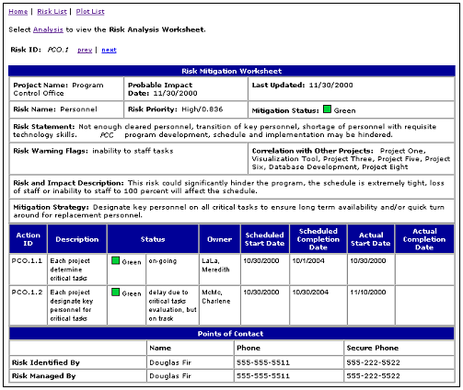
6. Risikomanagement

Slide 14
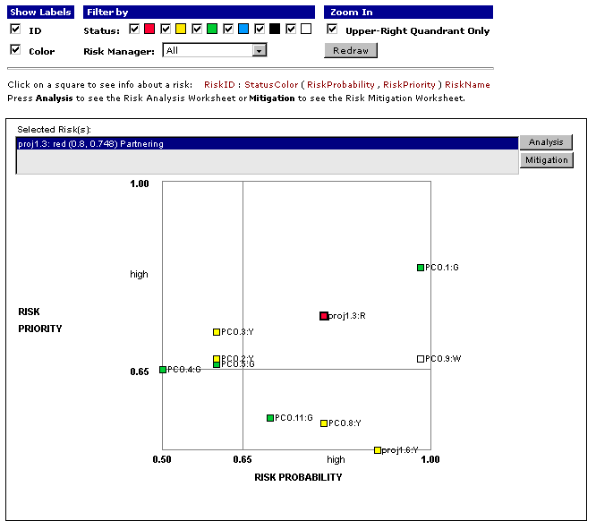
Tool: Mitre Risk Management Worksheet
6. Risikomanagement

Slide 15
Fragen zum Risikobehandlungsplan
Welche der alternativen Möglichkeiten sind am ehesten umsetzbar?
  technisch
  zeit- und budgetmäßig
  operational und organisatorisch
Wie ist die Effektivität der vorgeschlagenen Maßnahmen? Wie verringert sich das Risiko?
Was kostet die Implementierung der Alternative? Sind genügend Ressourcen dafür vorhanden? Wer ist verantwortlich?
In welcher Weise beeinflusst die Alternative die Benutzeranforderungen? Wie ändert sich die Leistung des Produktes?
„If you fail to plan, then you plan on failing“
6. Risikomanagement

Slide 16

Risikobehandlung
Risikokontrolle
  Mehrfachentwicklung und Alternativdesign
  Prototypentwicklung, Modellierung, Simulation
  Inkrementelles und evolutionäres Design, Wiederverwendung
  Technologie-Fortentwicklung, Qualitätsreifegrad
  Reviews, Walk-Throughs und Inspektionen
Risikovermeidung
  Änderung der Anforderungen, Spezifikationen
  Änderung der Prozesse
Risikoannahme
  Rücklagenbildung
Risikoübertragung
  Auftraggeber
  Unterauftragnehmer
6. Risikomanagement

Slide 17
Aufgabe
Nennen Sie für jede der „Top Ten“ ein konkretes Beispiel und überlegen Sie, wie Sie darauf reagieren würden!
Personalprobleme
  mangelnde Qualifikation – Fortbildung; Neueinstellung; Umschichtung
Unrealistische Pläne und Budgets
  Unter-Preis-Angebot – Förderung durch öff. Hand; Nachverhandlungen; Abstriche
Entwickeln der falschen Funktionen und Eigenschaften
  Online-Shop-Beispiel – andere Kunden suchen; Überzeugung des Kunden; Reviews mit Kundenbeteiligung; Neuentwicklung;
Entwickeln der falschen Benutzungsschnittstelle
  grafische Oberfäche statt Kommandozeilen – Benutzungsschnittstelle vom Rest abtrennen;
6. Risikomanagement

Slide 18
Aufgabe
Goldverzierungen
  10 verschiedene User-Interfaces - Veto
Ständiger Wechsel der Anforderungen
  Datenbankbeispiel – Pflichtenheft gegenzeichnen
Versagen externer Komponenten
  Windows – workaround und patches
Versagen externer Aufträge
  Interface-Designer gibt auf - Konventionalstrafen
zu geringe Leistung pro Zeit
  Server geht in die Knie – einen zweiten dazunehmen
Fehleinschätzung des Standes der Technik
  Computerspiel, Multimedia – warten, workaround
6. Risikomanagement

Slide 19

Risikobehandlungs-Strategien
Personalprobleme
  Einsatz von Top-Talenten
  profilgerechte Aufgabenverteilung; Schulung
  Gruppenbildung; Motivation
  Bildung in verschiedenen Kompetenzbereichen
  Planung der Schlüsselpersonen
  Subcontracting
Unrealistische Pläne und Budgets
  umfassende Kosten- und Terminschätzung
  „Design to Cost“; 80:20-Regel
  Software-Wiederverwendung
  inkrementelle Entwicklung
  Verminderung der Anforderungen
6. Risikomanagement

Slide 20
Risikobehandlungs-Strategien (2)
Entwicklung der falschen Funktionalität
  Pflichten- und Lastenheftprüfung
  Prototypentwicklung
  frühzeitige Qualitätssicherung
Entwicklung einer falschen Benutzerschnittstelle
  Aufgabenanalyse
  Prototyping; Szenarien
Goldverzierungen
  Verminderung der Anforderungen; Prototyping
  Kosten-Nutzen-Analysen; 80:20-Regel
Ständige Erweiterung der Anforderungen
  Hohe Schwelle; Information Hiding
  Inkrementelle Entwicklung (auf spätere Inkremente verschieben)
6. Risikomanagement

Slide 21
Risikobehandlungs-Strategien (3)
Probleme externer Komponenten
  Benchmarking; Inspektionen
  Schnittstellenprüfung
  Kompatibilitätsanalyse
Probleme mit externen Auftragnehmern
  Schnittstellenprüfung; vorgängige Audits
  Konventionalstrafe / Erfolgsbeteiligung
  Evaluation mehrerer Offerten
Performanceprobleme
  Simulation; Benchmarking; Prototyping
  mehr Hardwareleistung; Tuning
Überforderung des Standes der Technik
  Modellbildung; Kosten-Nutzen-Analyse
  Prototyping; Schnittstellenanalyse
  Planung der Schlüsselpersonen
  Externe Projektkontrolle gegen Betriebsblindheit
6. Risikomanagement

